Slide 1
A - TRACKING
201802848 이준혁, 201900473 권오준, 201903228 정영진
202001054 김채연, 202102667 이정민

Slide 2
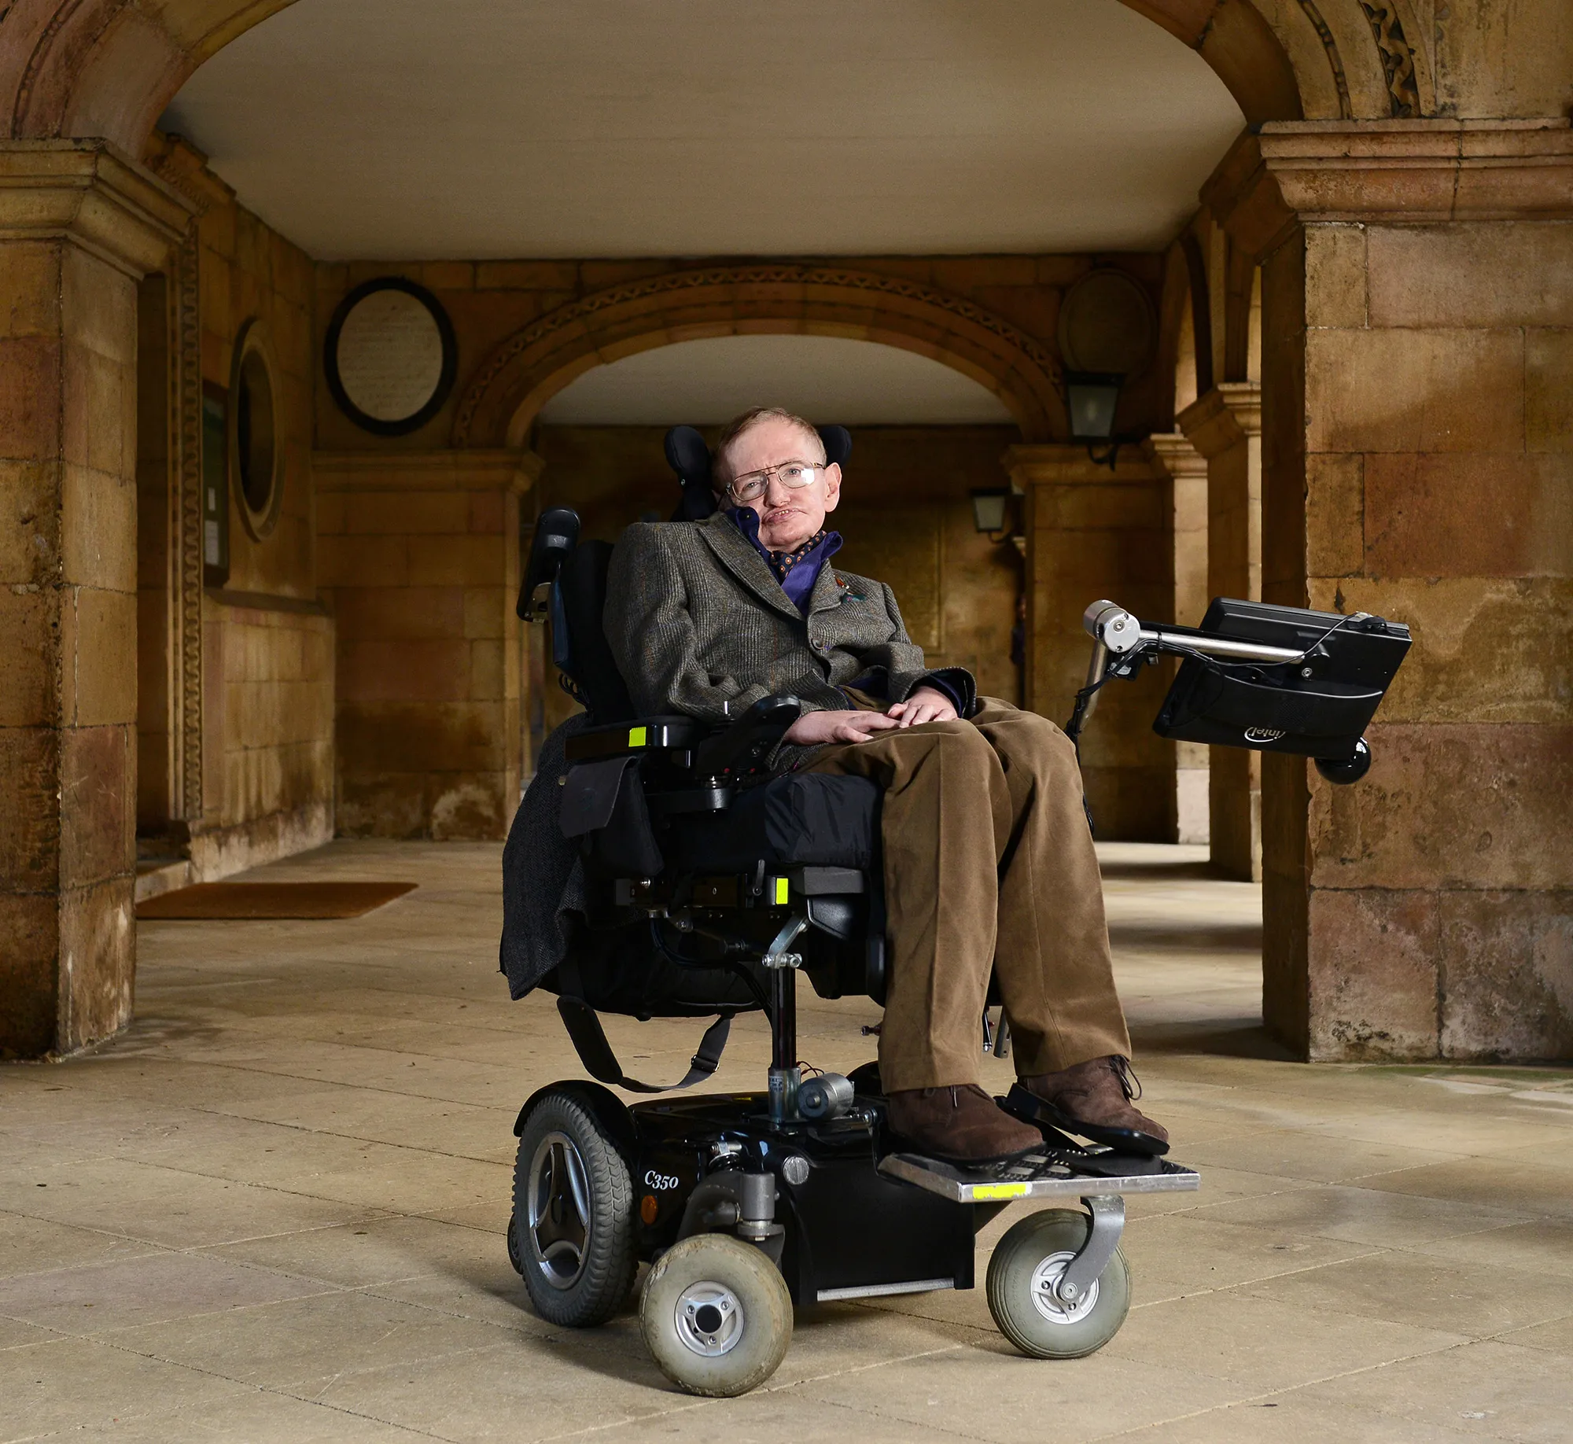
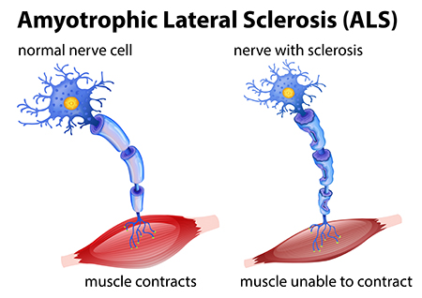
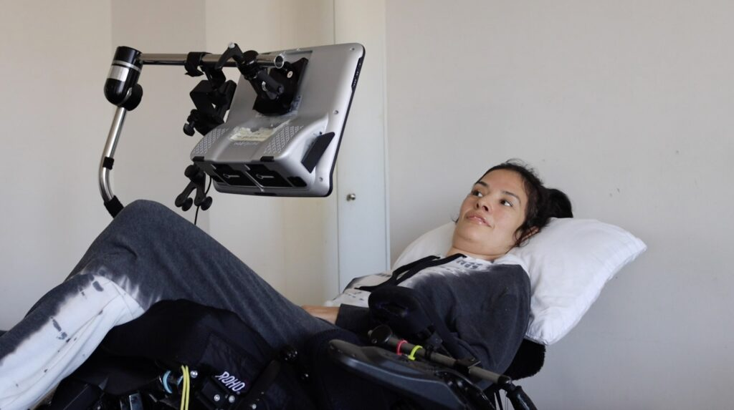
FOR WHOM ?

Slide 3

ACC(Augmentative and Alternative Communication)
언어 표현에 장애를 보이는 사람들의 의사소통 능력을 향상 시켜주는 기술
Incorporate some options For ALS
Dynamic touch screens
Head-tracking technology
Eye-tracking technology
David Beukelman, Susan Fager, Amy Nordness : Communication Support for People with ALS.2011

Slide 4
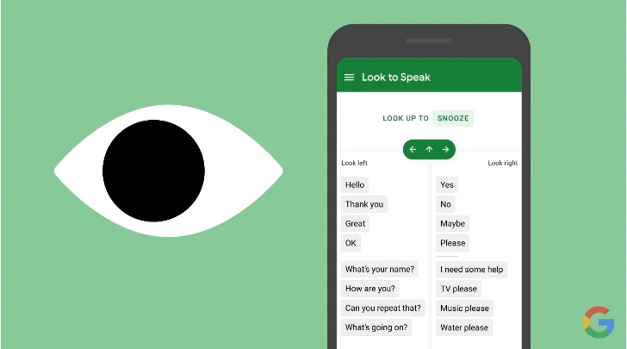
Look to Speak
Look to Speak, AI experiment, Google

Slide 5
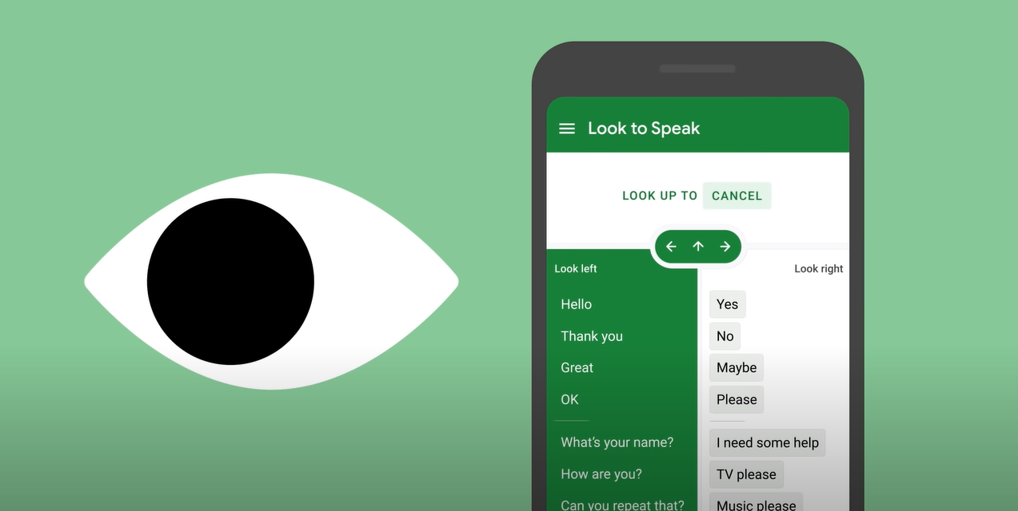
Look to Speak
Response Data를 직접 집어 넣어야 한다.
Data Set이 쌓이면 쌓일수록 원하는 Response에 도달하기에 수많은 과정이 필요하다.
Look to Speak, AI experiment, Google

Slide 6



A - TRACKING
Speech
AI
AI
Speech
Text
Text

Slide 7

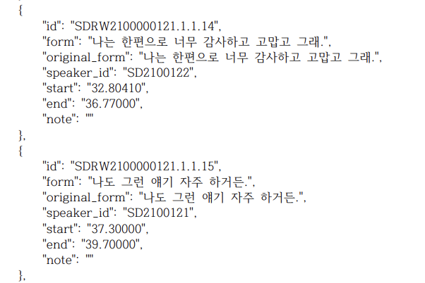
DATA SET
국립국어원 일상 대화 음성 말뭉치 2021
국립국어원 일상 대화 말뭉치 2021
국립국어원 일상 대화 음성 말뭉치 2020
국립국어원 일상 대화 말뭉치 2020

Slide 8
DATA SET
SPEECH to TEXT
구분 | 파일 수 | 크기 | 파일 형식
일상 대화 음성 말뭉치 2021 | 음성: 1,416,216개, 텍스트: 4143개 (2~4명 평균 15분, 총 2599명, 총 1000시간 분류) | 약 100GB | 음성: PCM(16kHz 표본화) 텍스트: JSON(UTF-8 인코딩)
일상 대화 음성 말뭉치 2020 | 음성: 870,162개, 텍스트: 2231개 (2명의 대화 평균 15분, 총 2739명, 총 500시간 분량) | 약 54.1GB | 음성: PCM(16kHz 표본화) 텍스트: JSON(UTF-8 인코딩)
TEXT to TEXT
구분 | 파일 수 | 크기 | 파일 형식
일상 대화 말뭉치 2021 | 텍스트: 4143개 (2~4명 평균 15분, 총 2599명, 총 1000시간 분류) | 총 560MB | JSON(UTF-8 인코딩)
일상 대화 말뭉치 2020 | 텍스트: 2232개 (2명의 대화 평균 15분, 총 2739명, 총 500시간 분량) | 총 317MB | JSON(UTF-8 인코딩)

Slide 9
EVALUATION
 | INPUT | OUTPUT
BLEU (Bilingual Evaluation Under-study) | candidate translation reference translation | BLEU score Range : 0 ~ 1
BERT (Bidirectional Encoder Representations from Transformers) | candidate text reference text | Cosine similarity Range : -1 ~ 1
BERT (Bidirectional Encoder Representations from Transformers)
BERTScore: Evaluating Text Generation with BERT, 2019

Slide 10
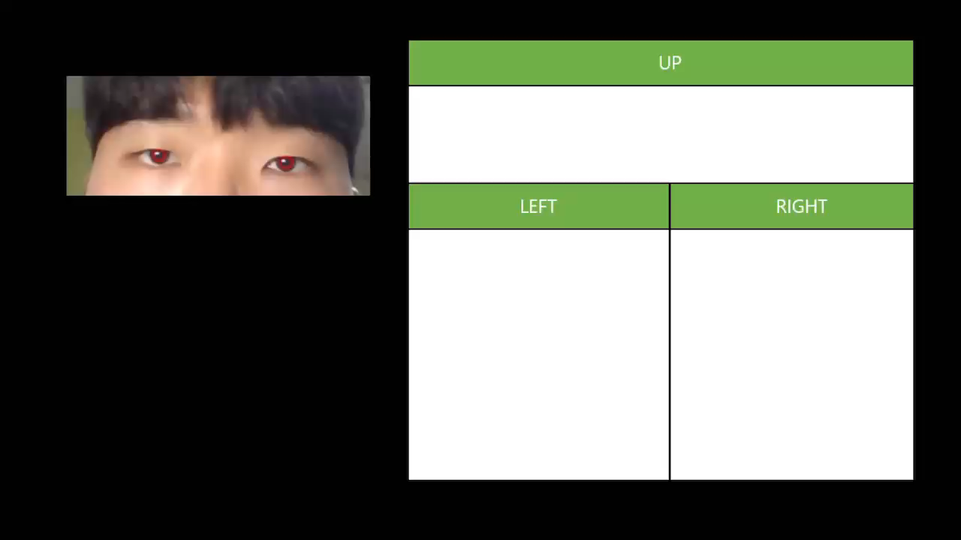
A - TRACKING

Slide 11
A - TRACKING
Speech
AI
AI
Speech
Text
권오준
김채연
정영진
이정민
Text
이준혁

Slide 12
감사합니다

